Slide 1




ФІНАНСОВА ГРАМОТНІСТЬ
Notes:
https://www.grivnya.in.ua/finansova-gramotnist/finansova-gramotnist-dlya-pochatkivciv/
https://harazd.bank.gov.ua/

Slide 2



ЩО ТАКЕ ФІНАНСОВА ГРАМОТНІСТЬ І ЧОМУ ВОНА ВАЖЛИВА?

Slide 3



Фінансова грамотність – це набір навичок, які допомагають краще розуміти свої фінанси та приймати розумні рішення щодо них. Але чому вона так важлива? Адже, ми живемо у світі, де гроші керують більшістю аспектів нашого життя. Без вміння керувати своїми фінансами ми ризикуємо опинитися в неприємних ситуаціях, заборгуваннях, а то й зовсім без засобів до існування. Знання про фінансову грамотність необхідні для кожного, незалежно від віку, статі та професії. Вони допоможуть вам вести комфортне життя, забезпечити себе та свою сім’ю, і, можливо, зробити ваші мрії реальністю.

Slide 4

ЩО ОЗНАЧАЄ БУТИ ФІНАНСОВО ГРАМОТНИМ — ОСНОВНІ НАВИЧКИ ФІНАНСОВО ОБІЗНАНИХ ЛЮДЕЙ

Slide 5
ФІНАНСОВА ГРАМОТНІСТЬ МІСТИТЬ У СОБІ НАБІР ЗНАНЬ, НАВИЧОК ТА РОЗУМІННЯ ФІНАНСОВИХ ПИТАНЬ, ЯКІ ДОПОМАГАЮТЬ ЛЮДИНІ ПРИЙМАТИ ОБҐРУНТОВАНІ, ЕФЕКТИВНІ ТА ВІДПОВІДАЛЬНІ ФІНАНСОВІ РІШЕННЯ. ОСЬ ДЕЯКІ КЛЮЧОВІ АСПЕКТИ ФІНАНСОВОЇ ГРАМОТНОСТІ:
  РОЗУМІННЯ ОСНОВНИХ ФІНАНСОВИХ ПОНЯТЬ: ФІНАНСОВО ГРАМОТНА ЛЮДИНА РОЗУМІЄ ОСНОВНІ ПОНЯТТЯ, ТАКІ ЯК ДОХІД, ВИТРАТИ, ЗАОЩАДЖЕННЯ, БЮДЖЕТ, ІНВЕСТИЦІЇ, КРЕДИТИ ТА ІПОТЕКИ.
  УМІННЯ СТВОРЮВАТИ ТА ДОТРИМУВАТИСЯ БЮДЖЕТУ: БУТИ ФІНАНСОВО ГРАМОТНИМ ОЗНАЧАЄ ВМІТИ ПЛАНУВАТИ СВОЇ ВИТРАТИ ТА ДОХОДИ, А ТАКОЖ ВРАХОВУВАТИ НЕПЕРЕДБАЧЕНІ ВИТРАТИ.
  ЗДАТНІСТЬ ВСТАНОВЛЮВАТИ ТА ДОСЯГАТИ ФІНАНСОВИХ ЦІЛЕЙ: ФІНАНСОВА ГРАМОТНІСТЬ ПЕРЕДБАЧАЄ ВСТАНОВЛЕННЯ КОРОТКО-, СЕРЕДНЬО- ТА ДОВГОСТРОКОВИХ ФІНАНСОВИХ ЦІЛЕЙ ТА РОЗРОБЛЕННЯ СТРАТЕГІЙ ЇХ ДОСЯГНЕННЯ.
  УПРАВЛІННЯ БОРГАМИ ТА КРЕДИТАМИ: ФІНАНСОВО ГРАМОТНА ЛЮДИНА РОЗУМІЄ, ЯК КОРИСТУВАТИСЯ КРЕДИТАМИ ТА ПОЗИКАМИ ВІДПОВІДАЛЬНО, А ТАКОЖ ЯК СВОЄЧАСНО ПОГАШАТИ БОРГИ.

Slide 6
5. РОЗУМІННЯ РІЗНИЦІ МІЖ ХОРОШИМИ ТА ПОГАНИМИ ІНВЕСТИЦІЯМИ: ФІНАНСОВО ГРАМОТНА ЛЮДИНА МОЖЕ ВІДРІЗНИТИ ВИГІДНІ ІНВЕСТИЦІЇ ВІД ТИХ, ЩО МАЮТЬ НИЗЬКУ ПРИБУТКОВІСТЬ АБО ВЕЛИКИЙ РИЗИК.
6. ЗНАННЯ ПРО РІЗНІ ФІНАНСОВІ ІНСТРУМЕНТИ: ФІНАНСОВА ГРАМОТНІСТЬ ВКЛЮЧАЄ ЗНАННЯ ПРО РІЗНІ ФІНАНСОВІ ІНСТРУМЕНТИ, ТАКІ ЯК АКЦІЇ, ОБЛІГАЦІЇ, ІНВЕСТИЦІЙНІ ФОНДИ ТА ІНШІ ФІНАНСОВІ ПРОДУКТИ, А ТАКОЖ РОЗУМІННЯ ЇХНЬОЇ РОБОТИ ТА РИЗИКІВ.
7. УМІННЯ ФІЛЬТРУВАТИ ТА АНАЛІЗУВАТИ ФІНАНСОВУ ІНФОРМАЦІЮ: ФІНАНСОВО ГРАМОТНА ЛЮДИНА МОЖЕ АНАЛІЗУВАТИ ФІНАНСОВУ ІНФОРМАЦІЮ ТА ВИКОРИСТОВУВАТИ ЇЇ ДЛЯ ПРИЙНЯТТЯ РІШЕНЬ.
8. СПРОМОЖНІСТЬ РОБИТИ ЕФЕКТИВНІ ФІНАНСОВІ РІШЕННЯ: ФІНАНСОВА ГРАМОТНІСТЬ ПЕРЕДБАЧАЄ ЗДАТНІСТЬ РОБИТИ ЕФЕКТИВНІ ФІНАНСОВІ РІШЕННЯ, ЯКІ ЗАБЕЗПЕЧУЮТЬ ДОХІД ТА ДОЗВОЛЯЮТЬ ДОСЯГТИ ПОСТАВЛЕНИХ ФІНАНСОВИХ ЦІЛЕЙ.
9. УПРАВЛІННЯ РИЗИКАМИ ТА СТРАХОВИМИ ПОЛІСАМИ: ФІНАНСОВО ГРАМОТНА ЛЮДИНА МОЖЕ ВИЗНАЧИТИ ПОТЕНЦІЙНІ РИЗИКИ ТА ЗНАЙТИ СПОСОБИ ЇХ ЗМЕНШЕННЯ, А ТАКОЖ РОЗУМІЄ ВАЖЛИВІСТЬ СТРАХУВАННЯ ТА ВМІЄ ВИБИРАТИ СТРАХОВІ ПРОДУКТИ.
10. ВМІННЯ ПЛАНУВАТИ НА МАЙБУТНЄ: ФІНАНСОВО ГРАМОТНА ЛЮДИНА РОЗУМІЄ ВАЖЛИВІСТЬ ПЛАНУВАННЯ НА МАЙБУТНЄ ТА ВМІЄ ЗБЕРІГАТИ ГРОШІ НА КРАЩІ ЧАСИ.

Slide 7


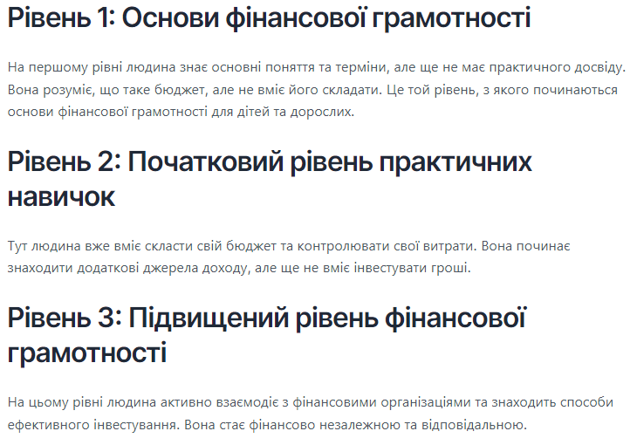
Рівні фінансової грамотності та їх особливості
Best Investment

Slide 8

ФІНАНСОВА ГРАМОТНІСТЬ ДЛЯ ПОЧАТКІВЦІВ — 3 СПОСОБИ ВИВЧАТИ
01.
Відвідування занять: беріть участь у семінарах, вебінарах та курсах з фінансової грамотності, щоб отримати теоретичні знання та практичні навички.
02.
Вивчення літератури: читайте книги, статті та блоги про фінансову грамотність, щоб розширити свої знання.
03.
Формування корисних фінансових звичок: навчіться планувати свій бюджет, контролювати витрати та шукати нові джерела доходу.

Slide 9


Slide 10
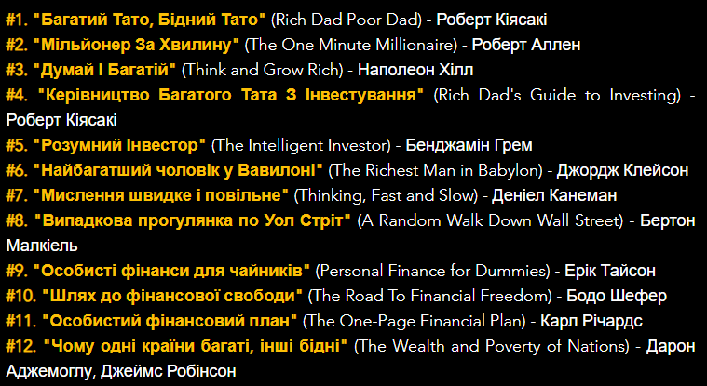

Slide 11
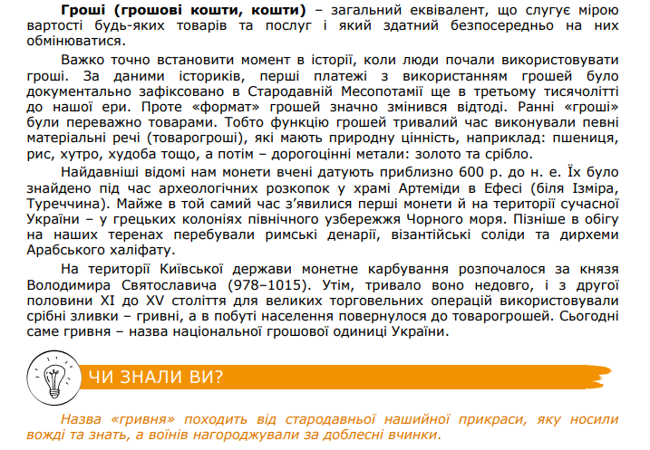

Slide 12



ЛОГІКА ТА ІСТОРІЯ ГРОШЕЙ

Slide 13




COMPANY REVENUE IN 2022
ВПРАВА «МОЇ ВИТРАТИ»
ЩОБ НАВЧИТИСЯ ЕКОНОМИТИ, СПЕРШУ ПОТРІБНО ВИЗНАЧИТИ ОСНОВНІ ДЖЕРЕЛА ВИТРАТ. ЦИМ МИ ЗАРАЗ І ЗАЙМЕМОСЯ.
У КОЖНОГО З ВАС Є АРКУШ УЧНЯ. НА ПЕРШІЙ СТОРІНЦІ ВИ БАЧИТЕ СПИСОК НАЙПОШИРЕНІШИХ ВИТРАТ.
ПОЗНАЧТЕ ТІ, ЩО СТОСУЮТЬСЯ І ВАС. ПОТІМ НАМАЛЮЙТЕ ДІАГРАМУ ВИТРАТ У ПОЛІ ВНИЗУ ТА ВИЗНАЧТЕ ЇХ ПРИБЛИЗНЕ ВІДСОТКОВЕ СПІВВІДНОШЕННЯ.
The following is a graph of the company's revenue in 2022, which is increasing month by month.

Slide 14
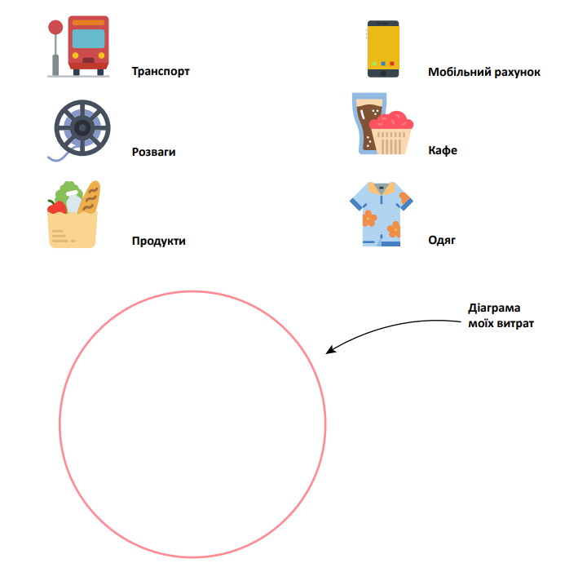

Slide 15


ОСОБИСТИЙ БЮДЖЕТ

Slide 16



ЯК ПЛАНУВАТИ СВІЙ БЮДЖЕТ

Slide 17
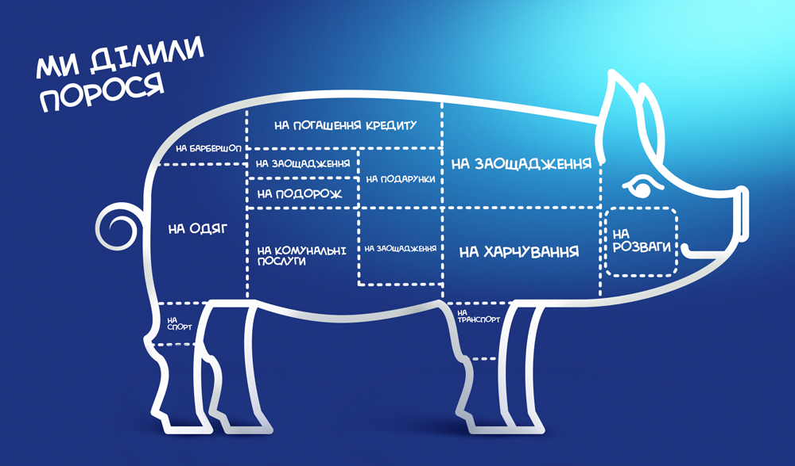

Slide 18


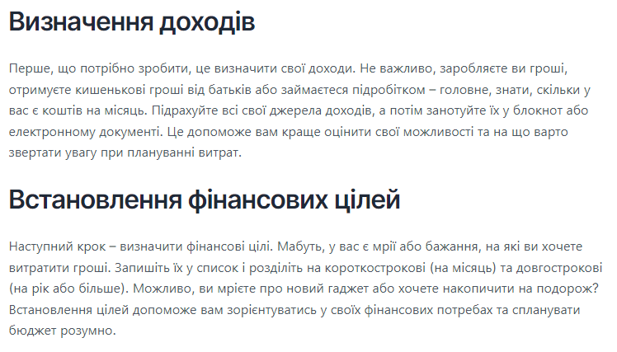




Slide 19

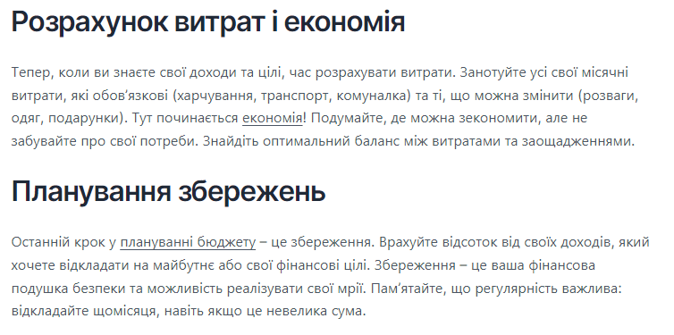


Notes:
https://wordwall.net/uk/resource/64708672/%d0%ba%d1%80%d0%be%d1%81%d0%b2%d0%be%d1%80%d0%b4-%d1%84%d1%96%d0%bd%d0%b0%d0%bd%d1%81%d0%b8

Slide 20


ЯК ПРАВИЛЬНО ВЕСТИ БЮДЖЕТ?

Slide 21

ПРАКТИЧНІ ІНСТРУМЕНТИ ДЛЯ АНАЛІЗУ ОСОБИСТОГО БЮДЖЕТУ
  Таблиці для сімейного бюджету
Для того, щоб вести бюджет, вам знадобляться певні інструменти. Один з таких інструментів – таблиці. Ви можете завантажити готові шаблони таблиць або створити свої власні.
2. Мобільні додатки для фінансового планування
Мобільні додатки можуть спростити ваше фінансове планування, оскільки вони завжди “під рукою”. Деякі популярні додатки для фінансового планування та контролю витрат включають: Monefy, Wallet, Money Lover
3. Онлайн калькулятори для розподілу коштів
Онлайн калькулятори – це ще один корисний інструмент для аналізу та планування вашого бюджету. Вони допоможуть розрахувати, як розподілити кошти на різні категорії витрат, враховуючи ваші доходи та особисті потреби.
4. Відстежування витрат: як зберігати чеки та історію покупок
Відстежування витрат – це ключовий аспект аналізу особистого та сімейного бюджету. Зберігайте чеки або фотографії чеків, вносьте інформацію про покупки в таблиці чи мобільні додатки. Це допоможе вам краще розуміти свої витрати та знайти можливості для економії.

Slide 22


